Slide 1



Soluções para produtividade
Notes:
Para alterar a imagem no slide, selecione e exclua a imagem. Em seguida, use o ícone Imagens no espaço reservado para inserir sua própria imagem.

Slide 2

Membros do Grupo
Adriana Elva
Fernanda Esteves
Gustavo Henrique
Leticia Lago
Natália Medina
Vitor Leonardo

Slide 3

Contexto
Notes:
Para alterar a imagem no slide, selecione e exclua a imagem. Em seguida, use o ícone Imagens no espaço reservado para inserir sua própria imagem.

Slide 4
O que é umidade?
Quantidade de vapor de água na atmosfera.
Umidade ideal entre 50% a 60%(OMS).
Problemas respiratórios.
Perda de produtividade.

Slide 5
Bem estar e produtividade
Impacto causado no ambiente de trabalho.
NR17 (Ministério do Trabalho).
Umidade mínima de 40% e temperatura de 20ºC a 23ºC.
Bem fisiológico e psicológico do funcionário.

Slide 6
Relação Produtividade x Temperatura
Fonte: Taís Larissa – CESUMAR (2010)

Slide 7
Projeto objetivo
Adequação às normas.
Monitoramento constante, seguro e automatizado.
Aumento de produtividade.
Economia de tempo e energia.

Slide 8
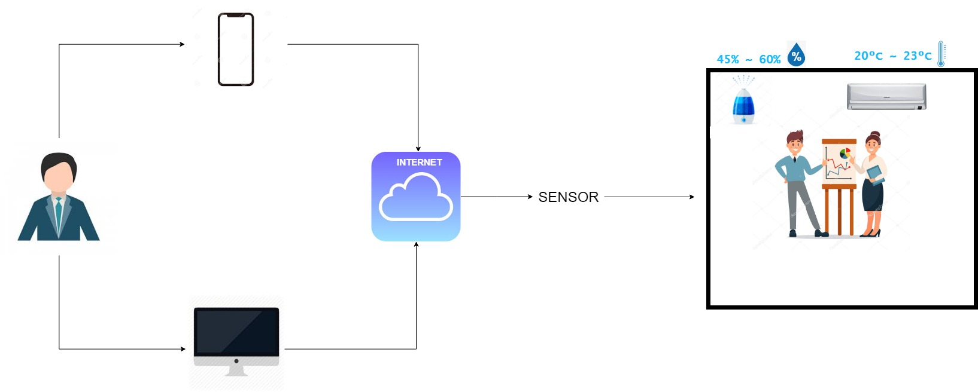
Desenho de Solução

Slide 9


Slide 11
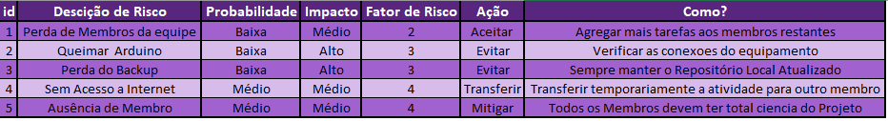
Gestão de riscos

Slide 12











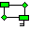


Tecnologias e Ferramentas Utilizadas

Slide 13
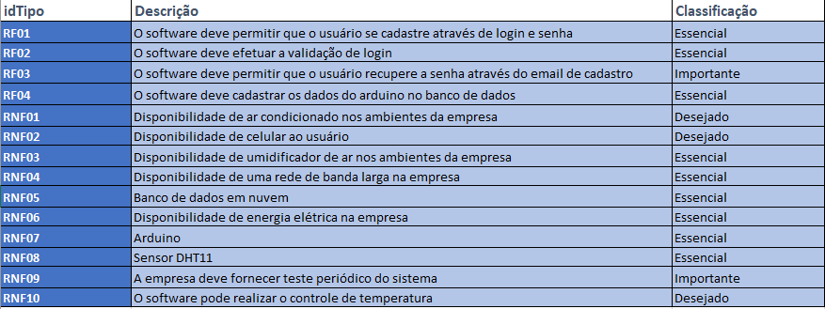
Requisitos

Slide 14
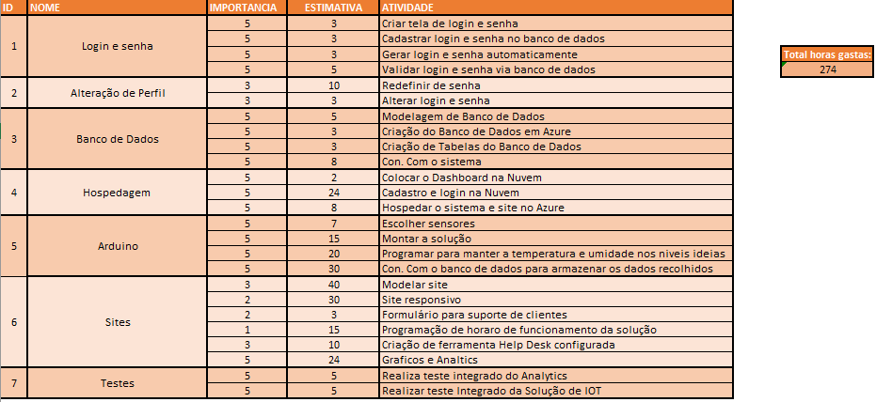
Sprint Backlog

Slide 15
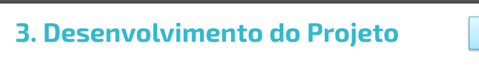
Notes:
Para alterar a imagem no slide, selecione e exclua a imagem. Em seguida, use o ícone Imagens no espaço reservado para inserir sua própria imagem.

Slide 17
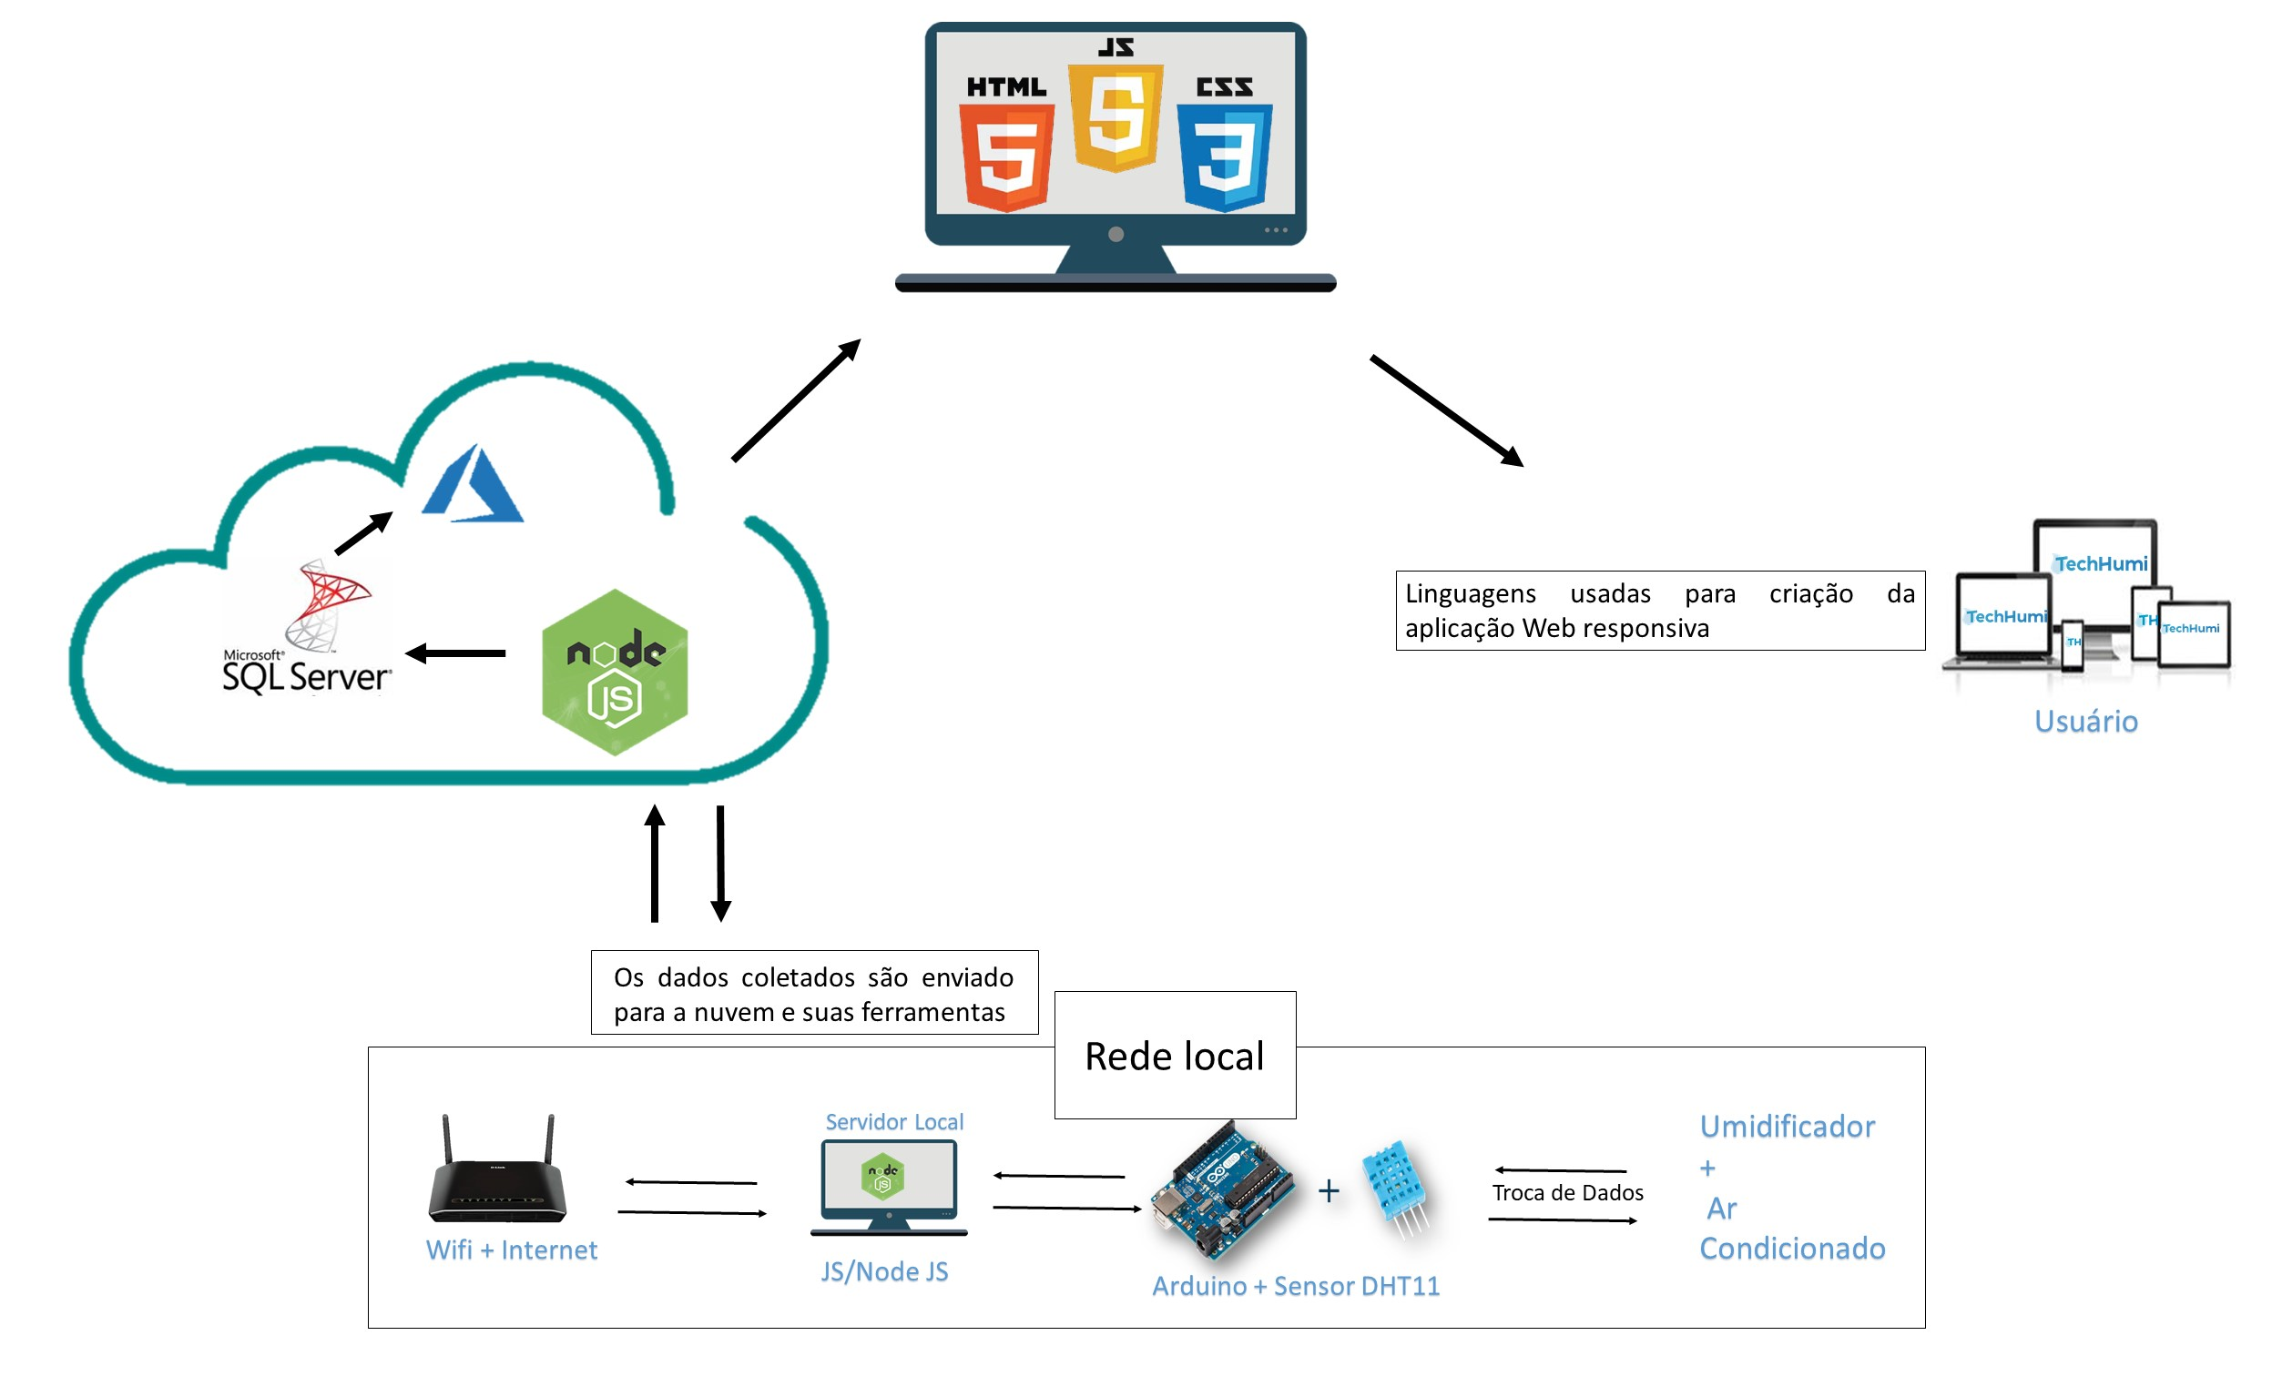
Low Level Design

Slide 18
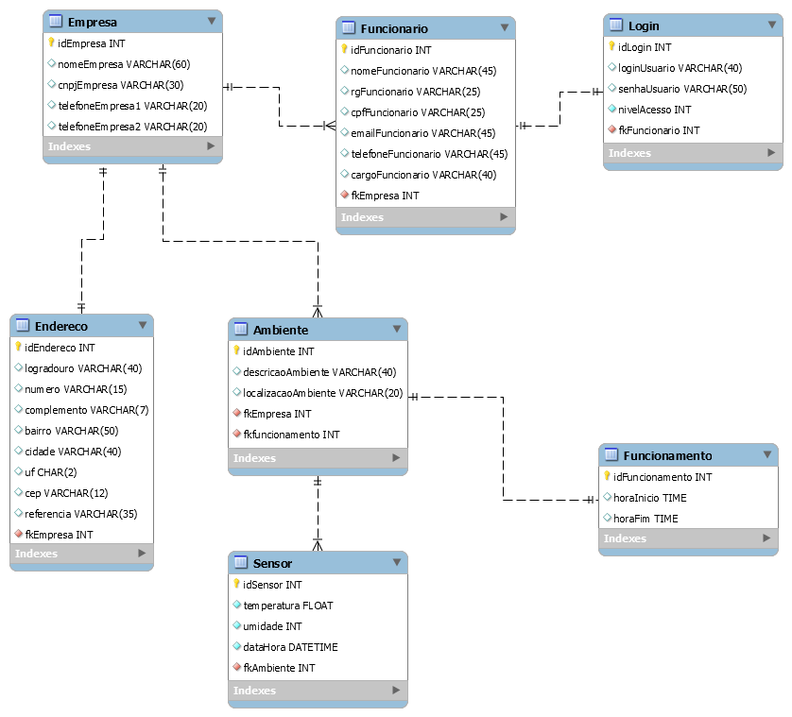

Slide 19



Demonstração do Site

Slide 20
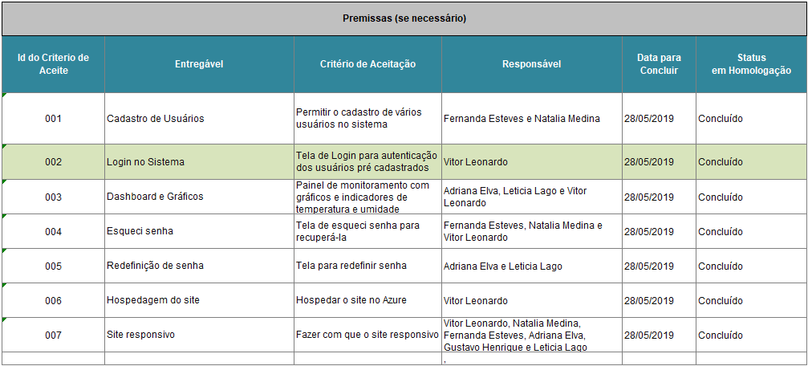
Plano de Homologação – Premissas

Slide 21
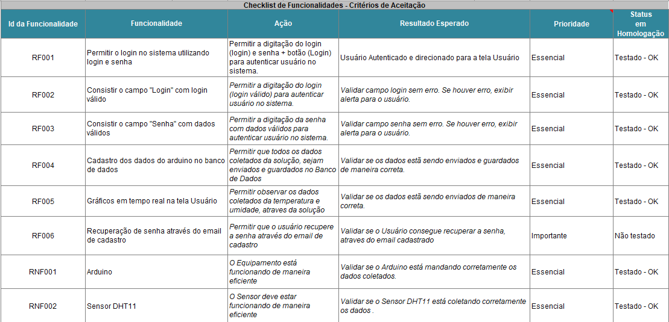
Plano de Homologação – Checklist de Funcionalidades

Slide 22
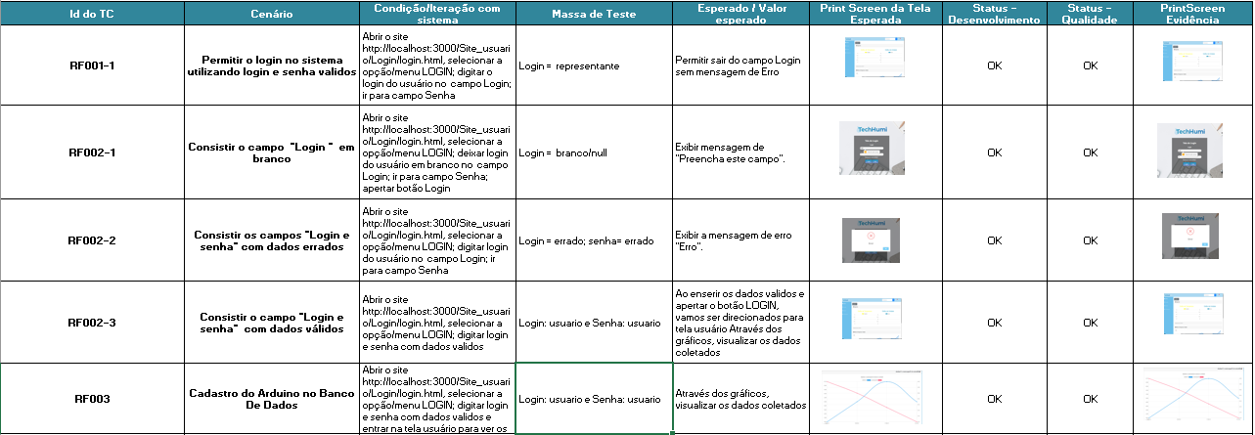
Cenários de testes

Slide 23
Notes:
Para alterar a imagem no slide, selecione e exclua a imagem. Em seguida, use o ícone Imagens no espaço reservado para inserir sua própria imagem.

Slide 24


Slide 25
Demonstração do Site
Manual de Instalação da solução
Abaixo se encontram as orientações necessárias para que o técnico da TechHumi possa realizar corretamente a instalação da solução nos ambientes empresariais de nossos clientes.
O técnico deverá primeiramente obter todas as informações pertinentes do setor de vendas e, principalmente quantas soluções foram adquiridas pelo cliente. Essa última impacta quantas soluções serão montadas pelo técnico. Com estes dados em mãos o próximo passo e pegar todas os itens necessários para montar a solução na empresa do comprador. Os itens necessários para montar 1 solução serão:
1 placa Arduino Uno;
1 Protoborad;
3 Fios Macho-Macho;
1 Sensor DTH11;
1 Cabo USB;
Esboço curto do passo a passo

Slide 26
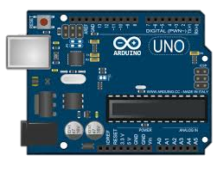
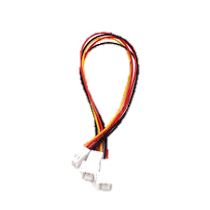
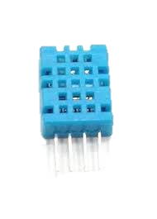
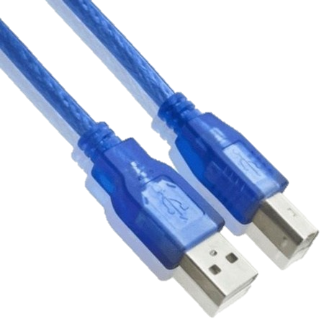
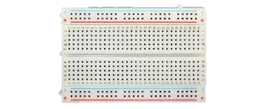
Componentes
1 placa Arduino Uno
1 Cabo USB
1 Protoborad
3 Fios Macho-Macho
1 Sensor DTH11

Slide 27
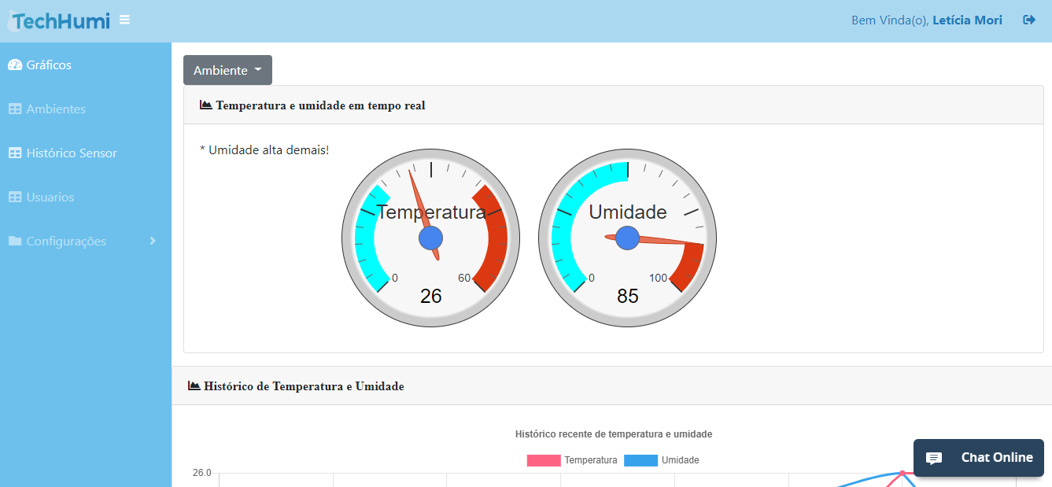
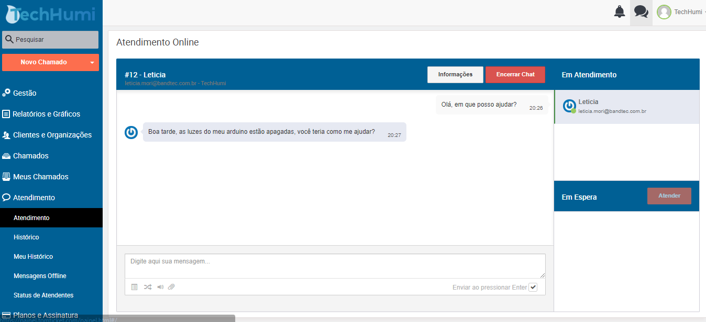



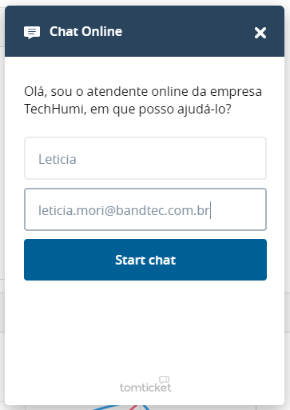
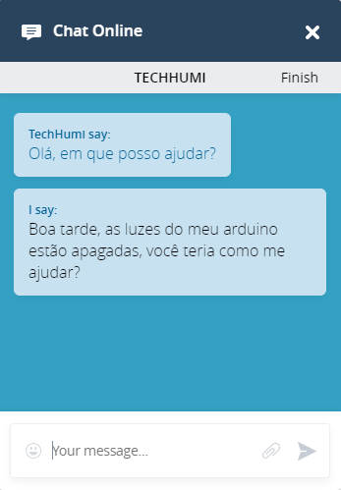
HelpDesk - Online

Slide 28
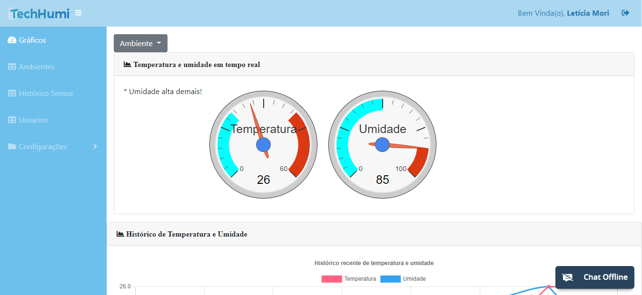
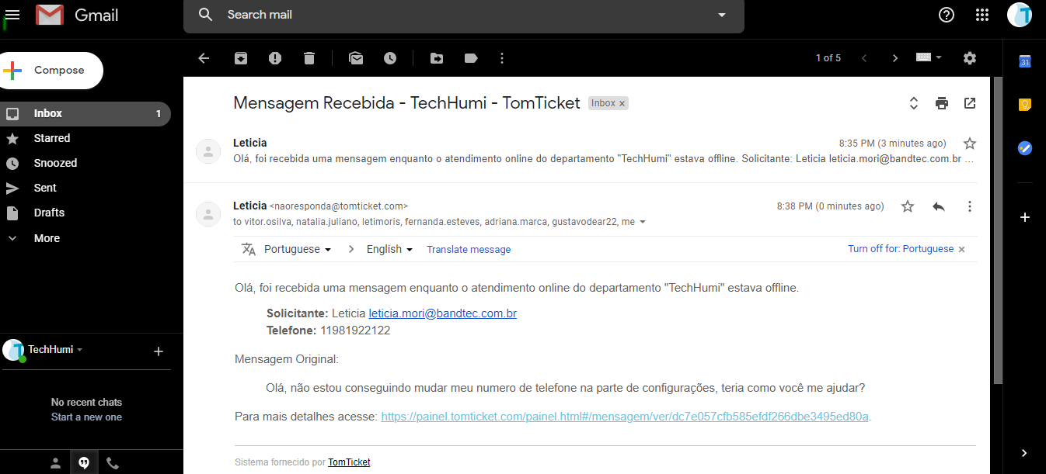
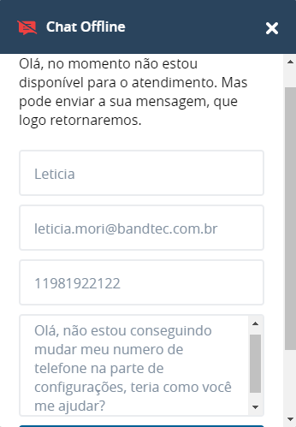
HelpDesk - Offline

Slide 29
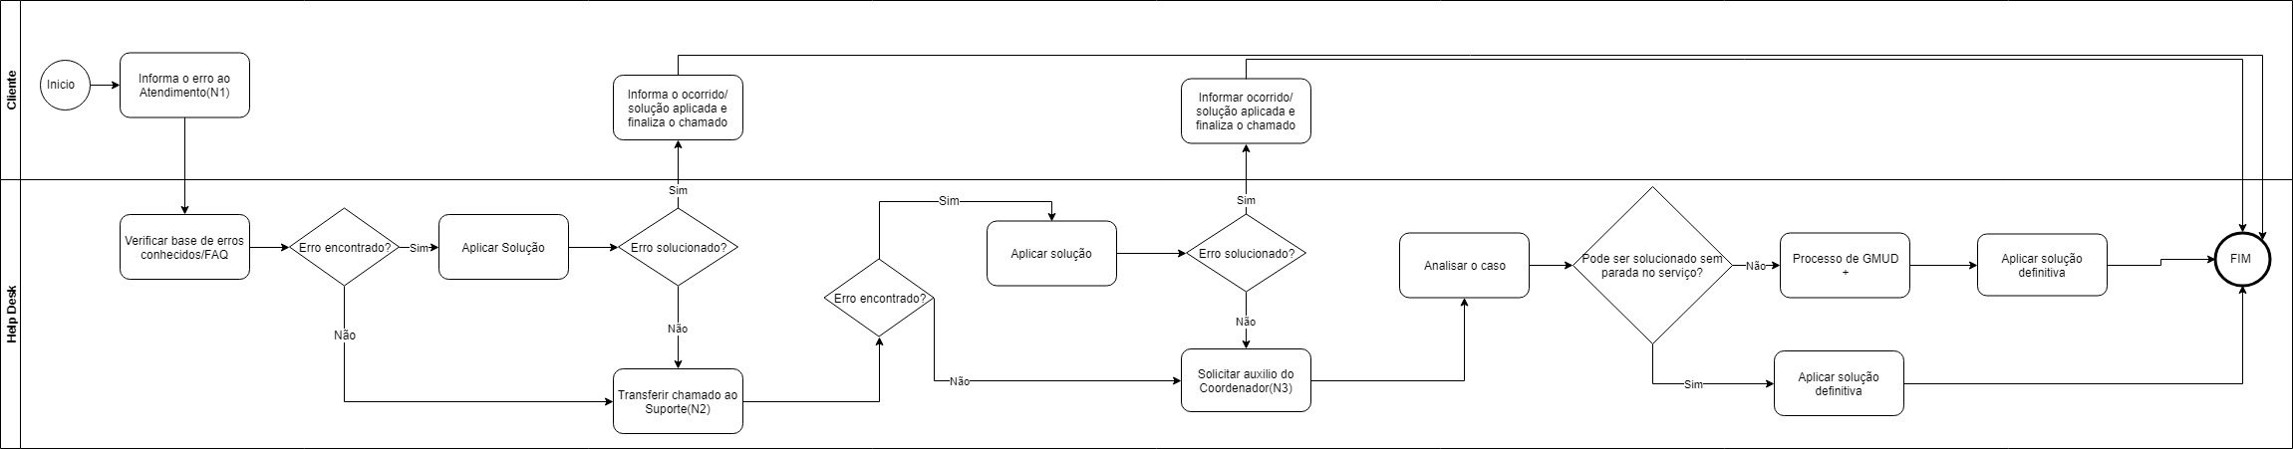
Processo de Atendimento

Slide 30
Processo de Atendimento

Slide 31
Conclusão
Notes:
Para alterar a imagem no slide, selecione e exclua a imagem. Em seguida, use o ícone Imagens no espaço reservado para inserir sua própria imagem.

Slide 32
Obrigado!

Slide 34
Arquitetura
Notes:
Para alterar a imagem no slide, selecione e exclua a imagem. Em seguida, use o ícone Imagens no espaço reservado para inserir sua própria imagem.

Slide 35
Low Level Design

Slide 36
Arquitetura Computacional
24MB de armazenamento gastos ao mês e 288MB ao ano.
Estima-se um crescimento da marca de até 50%
Aumento de 49MB de armazenamento utilizado por mês e 591MB por ano.
Optamos, pelo serviço B1ls

Slide 37
Banco de Dados
Notes:
Para alterar a imagem no slide, selecione e exclua a imagem. Em seguida, use o ícone Imagens no espaço reservado para inserir sua própria imagem.

Slide 38
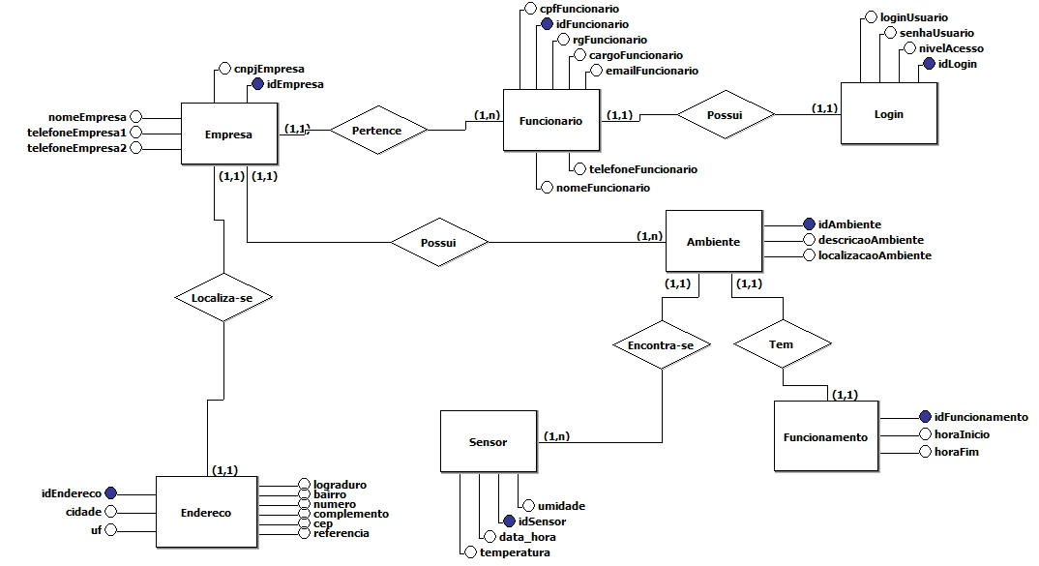
Modelo Conceitual

Slide 39
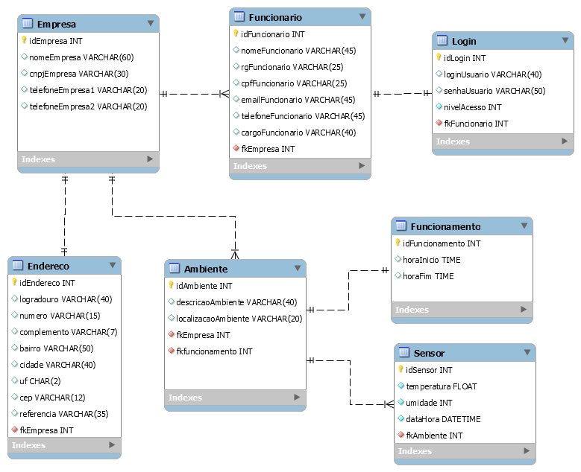
Modelo Lógico

Slide 40
Estatísticas
Notes:
Para alterar a imagem no slide, selecione e exclua a imagem. Em seguida, use o ícone Imagens no espaço reservado para inserir sua própria imagem.

Slide 41
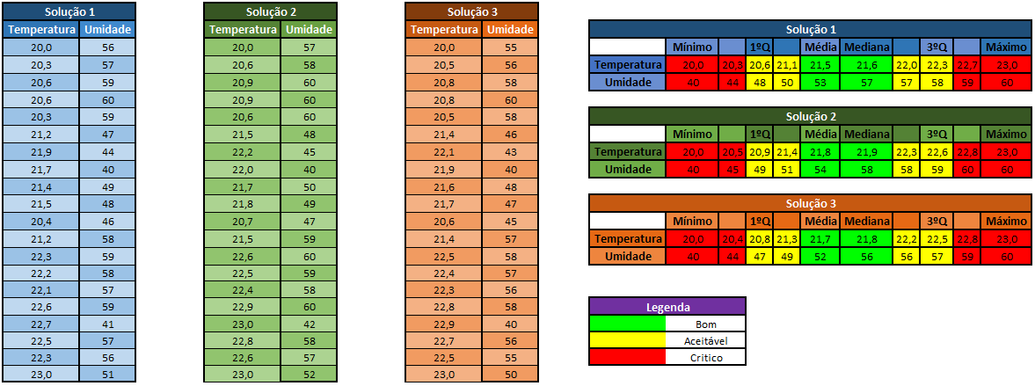
Analytics

Slide 42
Planilhas
Notes:
Para alterar a imagem no slide, selecione e exclua a imagem. Em seguida, use o ícone Imagens no espaço reservado para inserir sua própria imagem.

Slide 43
Requisitos

Slide 44
Sprint Backlog

Slide 45
Riscos

Slide 46
Homologação
Notes:
Para alterar a imagem no slide, selecione e exclua a imagem. Em seguida, use o ícone Imagens no espaço reservado para inserir sua própria imagem.

Slide 47
Plano de Homologação – Premissas

Slide 48
Plano de Homologação – Checklist de Funcionalidades

Slide 49
Cenários de testes

Slide 50
Suporte
Notes:
Para alterar a imagem no slide, selecione e exclua a imagem. Em seguida, use o ícone Imagens no espaço reservado para inserir sua própria imagem.

Slide 51
HelpDesk - Online

Slide 52
HelpDesk - Offline

Slide 53
Processo de Atendimento

Slide 54
Processo de Atendimento

Slide 55
Demonstração do Site

Slide 56
Demonstração do Site
Manual de Instalação da solução
Abaixo se encontram as orientações necessárias para que o técnico da TechHumi possa realizar corretamente a instalação da solução nos ambientes empresariais de nossos clientes.
O técnico deverá primeiramente obter todas as informações pertinentes do setor de vendas e, principalmente quantas soluções foram adquiridas pelo cliente. Essa última impacta quantas soluções serão montadas pelo técnico. Com estes dados em mãos o próximo passo e pegar todas os itens necessários para montar a solução na empresa do comprador. Os itens necessários para montar 1 solução serão:
1 placa Arduino Uno;
1 Protoborad;
3 Fios Macho-Macho;
1 Sensor DTH11;
1 Cabo USB;

Slide 57
Tecnologias envolvidas
Notes:
Para alterar a imagem no slide, selecione e exclua a imagem. Em seguida, use o ícone Imagens no espaço reservado para inserir sua própria imagem.

Slide 58
Tecnologias e Ferramentas Utilizadas

Slide 59
Conclusão
Notes:
Para alterar a imagem no slide, selecione e exclua a imagem. Em seguida, use o ícone Imagens no espaço reservado para inserir sua própria imagem.

Slide 60
Obrigado!

